Slide 1
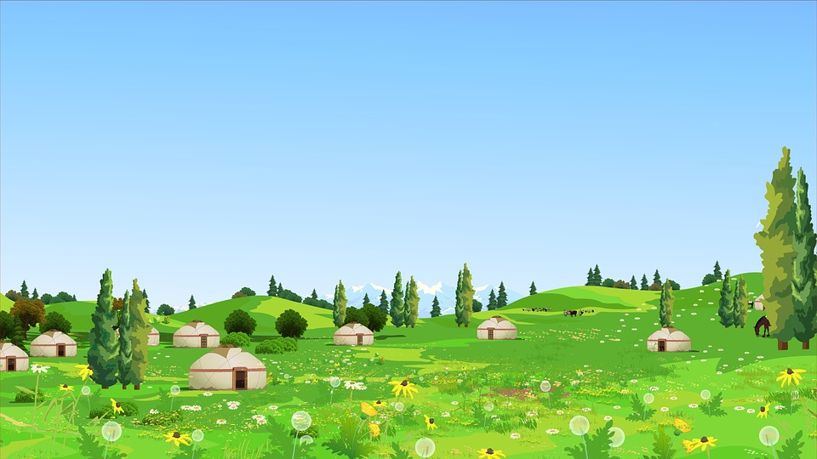
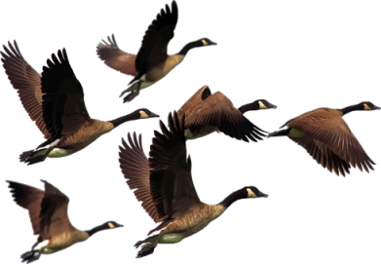
ESTUDO METÓDICO
O EVANGELHO SEGUNDO O ESPIRITISMO
CAPÍTULO 12
1 - RETRIBUIR O MAL
COM O BEM
AMAI OS VOSSOS INIMIGOS

Slide 2
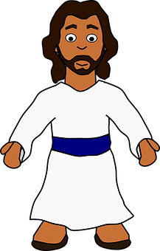
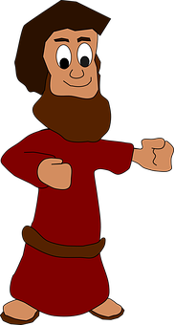
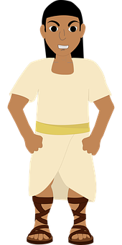
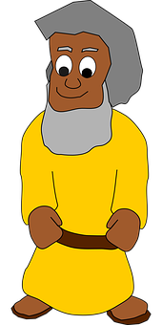
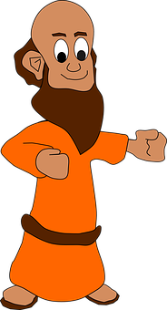
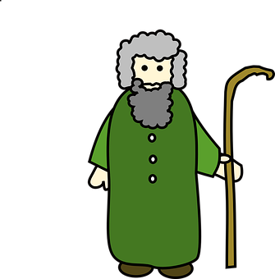
AS MÁXIMAS DE JESUS
AMAI OS VOSSOS INIMIGOS; FAZEI O BEM
AOS QUE VOS ODEIAM E ORAI PELOS
QUE VOS PERSEGUEM E CALUNIAM.
SEDE, POIS, CHEIOS DE MISERICÓRDIA,
COMO CHEIO DE MISERICÓRDIA É
O VOSSO DEUS.
SE SAUDARDES APENAS OS VOSSOS AMIGOS, O QUE FAZEIS MAIS DO QUE OS OUTROS?
SE SÓ AMARDES OS QUE VOS AMAM,
QUE MÉRITO SE VOS RECONHECERÁ?
Mateus, 5:43 a 48 - Lucas, 6:32 a 36

Slide 3
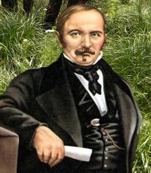
AMAR OS INIMIGOS
COMENTÁRIO DE KARDEC
REPRESENTA UMA
DAS MAIORES VITÓRIAS CONTRA
O EGOÍSMO E O ORGULHO.
É A MAIS SUBLIME APLICAÇÃO DO
AMOR AO PRÓXIMO.

Slide 4
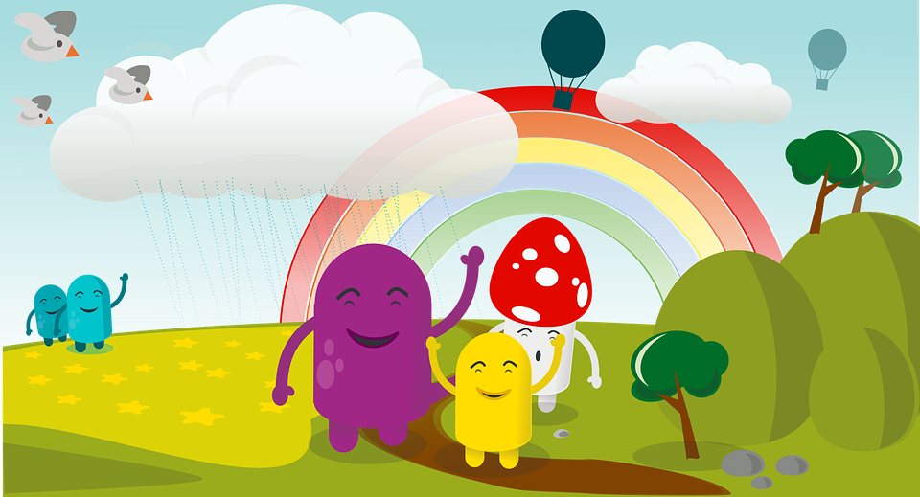
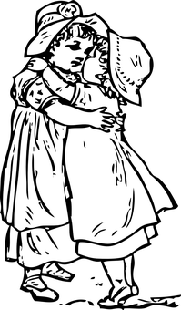
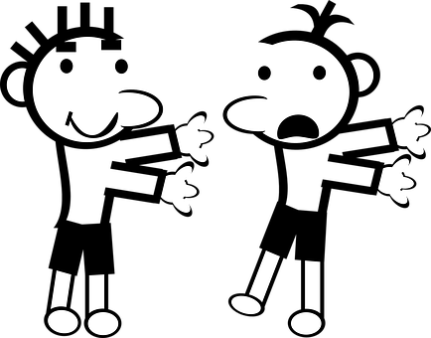
AMAR OS INIMIGOS É:
AMAR OS INIMIGOS NÃO É:
NÃO GUARDAR ÓDIO, NEM RANCOR,
NEM DESEJO DE VINGANÇA.
SENTIR CONFIANÇA, TERNURA, AMIZADE, SIMPATIA, AFEIÇÃO...
SENTIR PRAZER IGUAL AO QUE SE SENTE NA COMPANHIA DE UM AMIGO.
PERDOAR E NÃO OPOR-SE
À RECONCILIAÇÃO.
RETRIBUIR-LHES O MAL COM O BEM.
FORÇAR PARA QUE NÃO HAJA DIFERENÇA ENTRE ELES E OS AMIGOS.

Slide 5
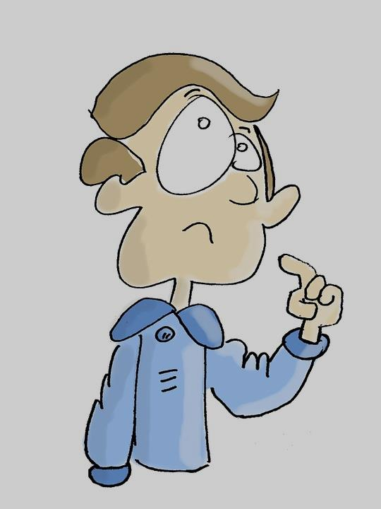
AMANDO OS INIMIGOS NÃO ESTAREMOS
APOIANDO A PERVERSIDADE
NÃO
O SOFRIMENTO DECORRENTE DA MÁ CONDUTA, CORRIGIRÁ OS
PERVERSOS DO MAL.
VISA SENSIBILIZÁ-LOS PARA A REFORMA INTERIOR.
ESSE AMOR NÃO TEM POR FIM APROVAR AS MÁS ATITUDES.

Slide 6
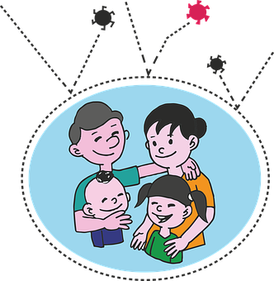
CONCLUSÃO
PENSAMENTO DE KARDEC
SER SUPERIOR AO SEU ADVERSÁRIO, PRECISO É QUE SE TENHA A ALMA MAIS NOBRE E MAIS GENEROSA DO QUE A DELE.
AQUELE QUE NO MUNDO MORAL SE ELEVA, COMPREENDE QUE O ÓDIO E O RANCOR O DEPRECIARIAM E O REBAIXARIAM.

Slide 7
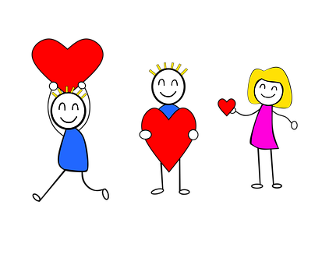
PARA A GENTE PENSAR...
LEIA AS FRASES COM ATENÇÃO E COLOQUE
V (VERDADEIRA) E F (FALSA) :
V
( ) DEVEMOS RETRIBUIR O MAL COM O BEM.
( ) DEVEMOS AMAR NOSSOS INIMIGOS IGUALMENTE AOS NOSSOS AMIGOS.
( ) DEVEMOS AMAR SÓ QUEM NOS AMAM.
( ) AMANDO OS INIMIGOS ESTAREMOS COMBATENDO O ORGULHO
E O EGOÍSMO EM NOSSOS CORAÇÕES.
( ) AMAR OS INIMIGOS É PERDOAR E OPOR-SE À RECONCILIAÇÃO.
( ) AMANDO OS INIMIGOS ESTAREMOS APOIANDO SUAS MÁS ATITUDES.
( ) SEGUNDO KARDEC O ÓDIO E O RANCOR REBAIXAM O HOMEM.
F
F
V
F
F
V

